Slide 1








Hương Thảo: tranthao141004@gmail.com
Chào mừng thầy cô và các em đến với môn Toán

Slide 2
Tiết 2
Luyện tập

Slide 3
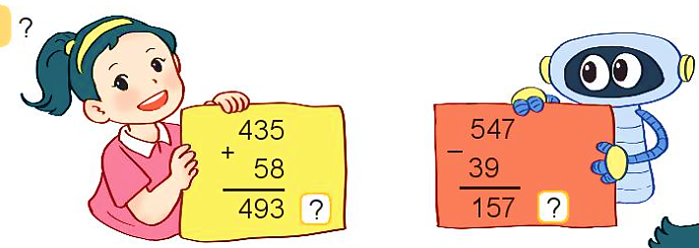
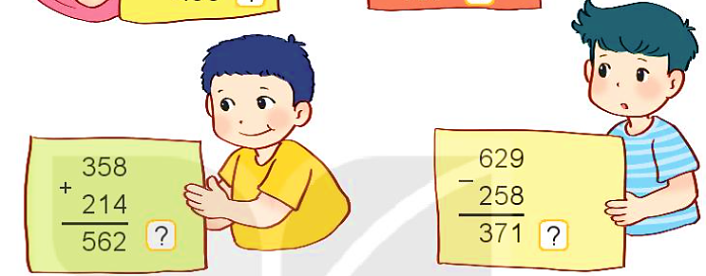
1
Đ, S
?
Đ
S
S
Đ

Slide 4
2
Đặt tính rồi tính.
536 + 8
67 + 829
432 + 284
a)
536
8
67
829
432
284
+
+
+
544
896
716
253 – 7
561 – 42
795 – 638
b)
253
7
561
42
795
638
–
–
–
246
519
157
Hương Thảo: tranthao141004@gmail.com

Slide 5
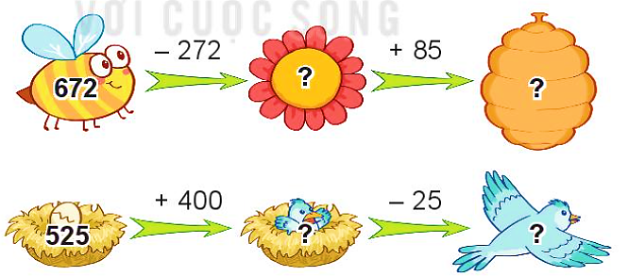
3
Số
?
400
485
900
925

Slide 6


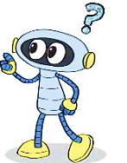
4
Tính.
a) 216 + 65 – 81
b) 749 – 562 + 50
= 281 – 81
= 200
= 187 + 50
= 237

Slide 7


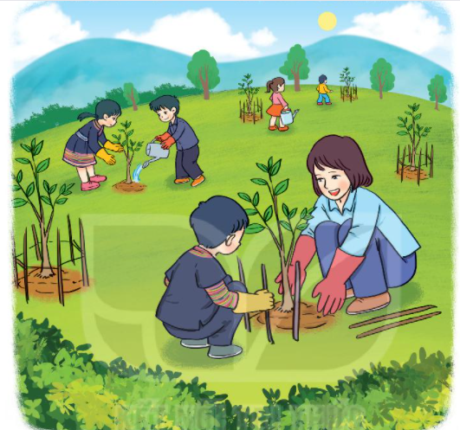
5
Hưởng ứng phong trào phủ xanh đồi trọc, trường Lê Lợi trồng được 264 cây, trường Nguyễn Trãi trồng được 229 cây. Hỏi cả hai trường trồng được bao nhiêu cây?
Bài giải
Số cây cả hai trường trồng được là:
264 + 229 = 493 (cây)
Đáp số: 493 cây
Hương Thảo: tranthao141004@gmail.com

Slide 8
Trò chơi củng cố

Slide 9




Câu 1
Câu 2
Câu 3
Câu 4
Câu 5

Slide 10

Câu hỏi số 1
456 + 21 = ?
477
Quay lại

Slide 11
Câu hỏi số 2
456 – 84 = ?
372
Quay lại

Slide 12
Câu hỏi số 3
51 + 723 = ?
774
Quay lại

Slide 13
Câu hỏi số 4
23 + 584 = ?
607
Quay lại

Slide 14
Câu hỏi số 5
564 – 78 = ?
486
Quay lại

